Slide 1
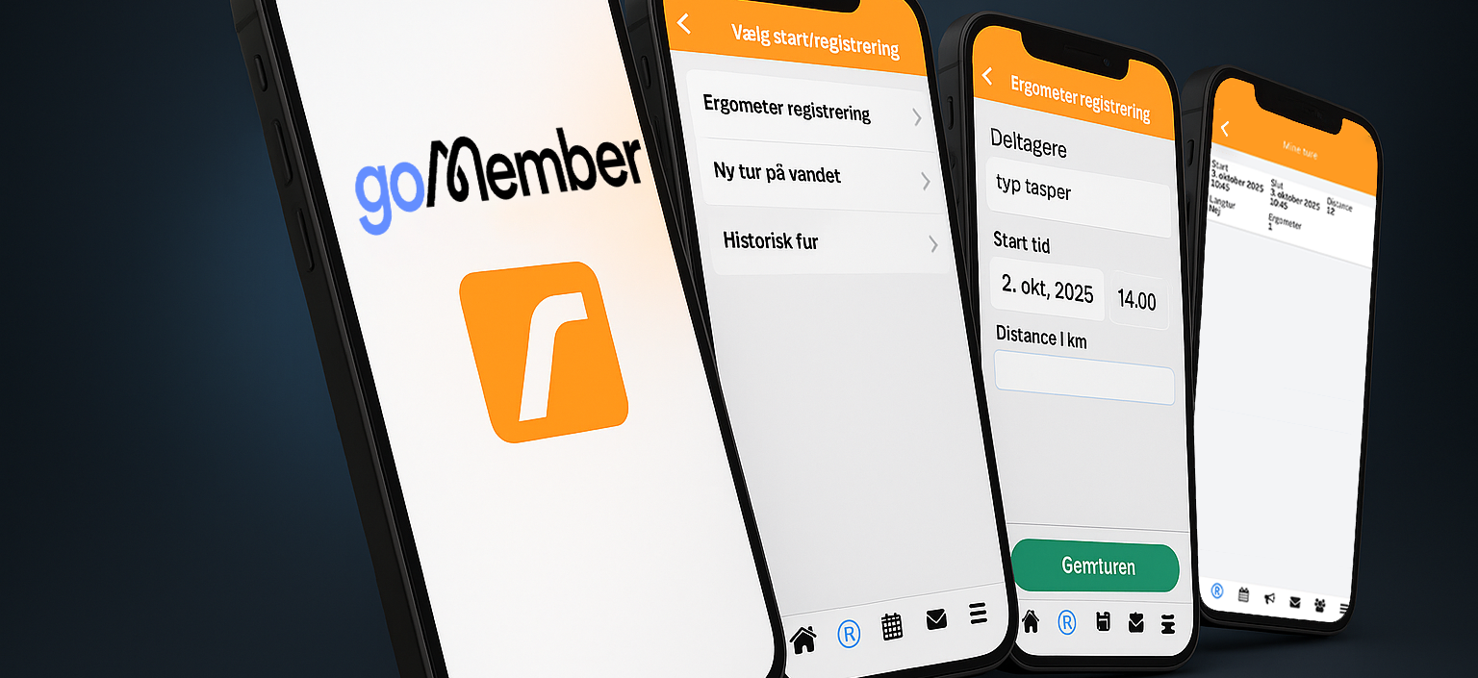

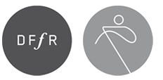

BRUGER MANUAL

Slide 2
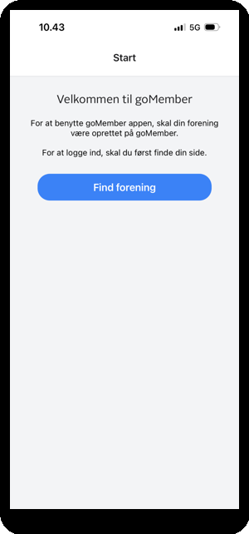
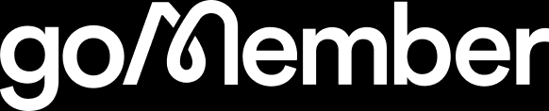
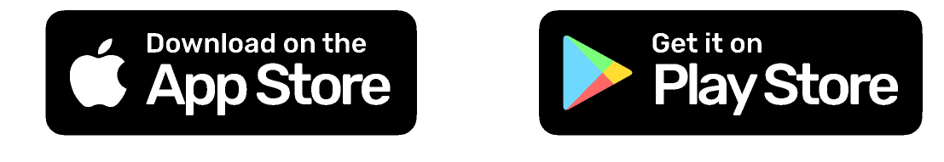
Trin 1 Download APP
1) Download goMember appen
For at administrere Vinterens 5 stærke har Dansk Forening for Rosport indgået et samarbejde med goMember om indsamling af data.
Alle kan derfor deltage gratis i konkurrencen ved at downloade goMember-appen.

Slide 3
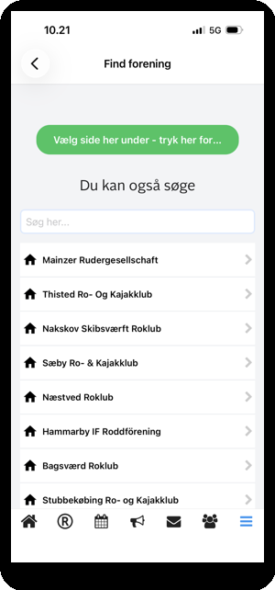
Trin 1 Download APP
2) Find din forening
Åbn appen
Når du åbner goMember-appen, skal du trykke på 'Find forening' for at komme i gang.
Find forening
Søg efter din klub i listen.
Vælg klub
Tryk på den rigtige klub i resultatlisten.
Kontakt support@gomember.com, hvis din klub ikke er på listen

Slide 4
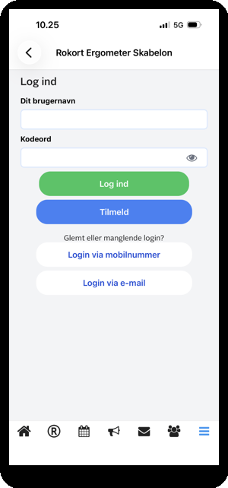
Trin 1 Download APP
3) Login eller Tilmeld
Hvis din klub allerede bruger goMember
Hvis du allerede har en goMember-bruger i din klub, kan du logge ind med den. Hvis der ikke vises en "Tilmeld"-knap, skyldes det, at din klub allerede er på goMember, og du skal kontakte din administrator for at få et login. Gå derefter til side 6 i denne guide.
Hvis din klub IKKE bruger goMember i dag
Tryk "Tilmeld", hvis du er helt ny i goMember.

Slide 5
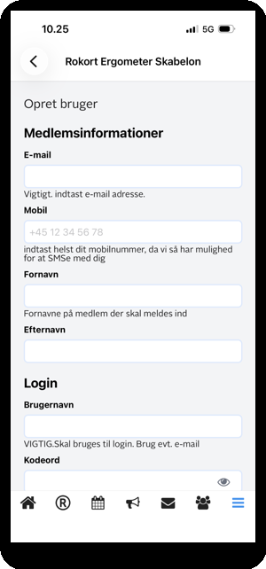
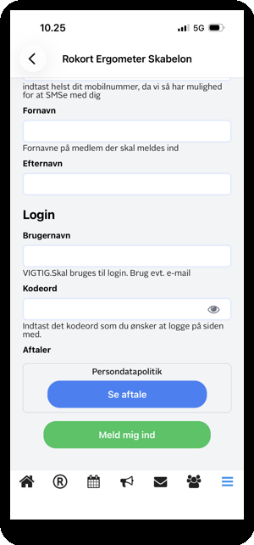
Trin 1 Download APP
4) Opret bruger
Udfyld medlemsinformation
Indtast navn, e-mail, mobilnummer samt det ønskede brugernavn og kodeord for at blive oprettet og deltage i Vinterens 5 stærke.
Godkend persondatapolitik
Klik på “Se aftale” og accepter persondatapolitikken.
Opret bruger
Klik til sidst på “Meld mig ind”.

Slide 6
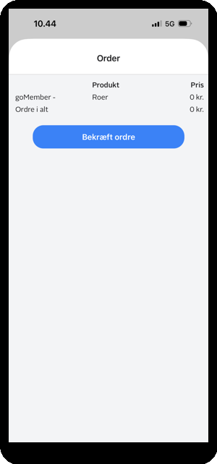
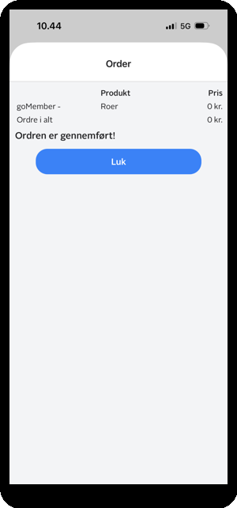
Trin 1 Download APP
5) Godkend ordre
Bekræft ordre
Det er gratis at deltage i Vinterens 5 stærke. Bekræft derfor tilmeldingen til 0,00 kr.
Luk tilmelding
Når ordren er godkendt, kan vinduet lukkes.

Slide 7
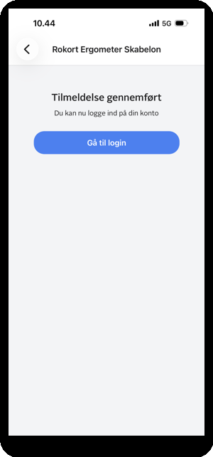
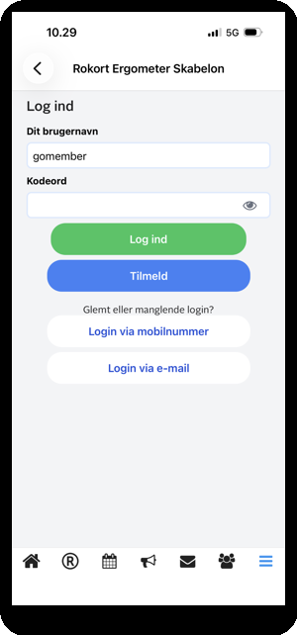
Trin 1 Download APP
6) Login
Gå til login
Når tilmeldingen er gennemført, skal du trykke på “Gå til login”.
Log ind
Log ind i goMember-appen med dit valgte brugernavn og kodeord.

Slide 8
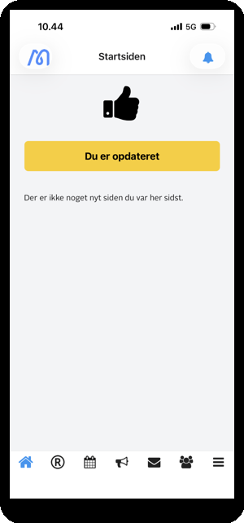
Trin 1 Download APP
7) Gå til Rokort-sektionen
goMember-appen
goMember-appen er udviklet til at styre hele din medlemsoplevelse i roklubben. I denne version er funktionerne dog begrænsede.
Åbn det digitale Rokort
Tryk på ® i bundmenuen for at gå til Rokort-sektionen.

Slide 9
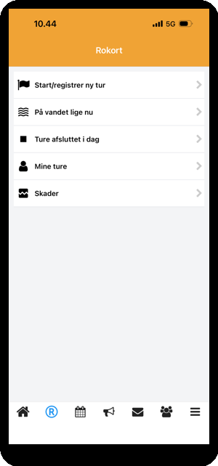
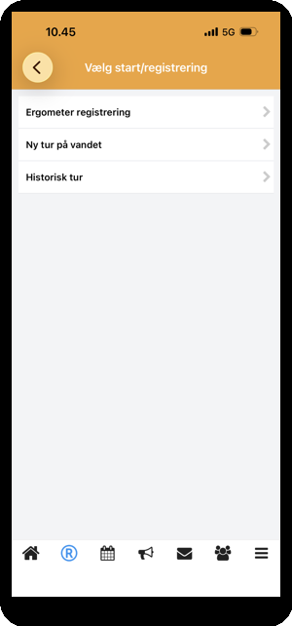
Trin 1 Download APP
8) Registre ny Ergometer-træning
Gå til ’Registrer tur’
I Rokort-sektionen skal du først vælge “Start/Registrer ny tur”.
Ergometer-registrering
For at registrere din træning skal du vælge “Ergometer-registrering”.

Slide 10
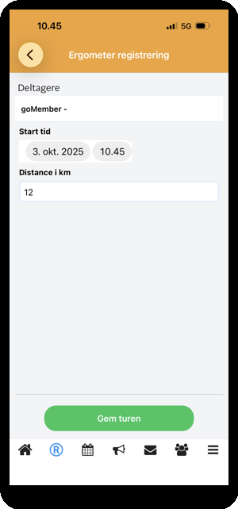
Trin 1 Download APP
9) Tast Træningsdag og distance
Tast starttid
Vælg dag og tidspunkt for din ergometertræning.
Tast distance
Indtast din distance i kilometer, og tryk derefter på “Gem turen”.

Slide 11
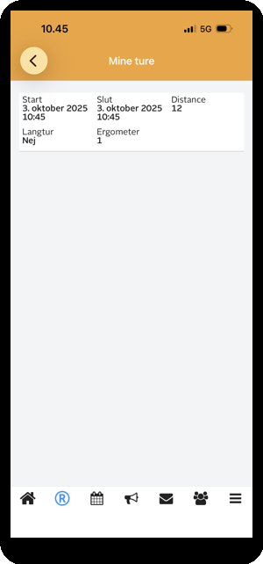
Trin 1 Download APP
10) Se dine ture
Se registrerede træninger
I Rokort-sektionen kan du altid se dine registreringer under “Mine ture”.
Dine ergometertræninger
Tryk på “Mine ture”, og du kan se alle dine registrerede ergometertræninger.
Hvis du også bruger Rokort til ture på vand, vil de fremgå her – men kun ergometertræninger tæller med i konkurrencen.

